Slide 1
Decorator Pattern
Tên và phân loại
Tên: Decorator Pattern.
Phân loại: structural.

Slide 2
Decorator Pattern
Mục đích, ý nghĩa
Decorator pattern cho phép thêm chức năng mới cho một đối tượng hiện tại mà không làm thay đổi cấu trúc của nó. Đây là loại design pattern thuộc mô hình cấu trúc (structural pattern).
Bí danh
Deùcorateur

Slide 3
Decorator Pattern
Motivation
Giả sử ta có một đối tượng có một số phương thức của nó.
Yêu cầu đặt ra là ta phải làm cách nào để thêm 1 phương thức mới mà không làm thay đổi cấu trúc của đối tượng đó.
Mẫu Decorator giúp ta làm được việc này.

Slide 4
Decorator Pattern
Khả năng ứng dụng
Khi bạn muốn thay đổi động mà không ảnh hưởng đến người dùng, không phụ thuộc vào giới hạn các lớp con.
Có một số đặc tính phụ thuộc mà bạn muốn ứng dụng một cách động và bạn muốn kết hợp chúng vào trong một thành phần.

Slide 5
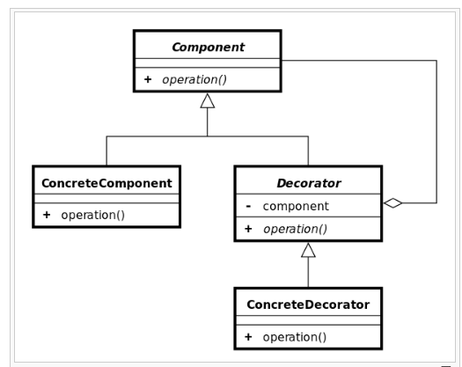
Decorator Pattern
Cấu trúc và các thành viên
Component: là một interface chứa các phương thức ảo (ở đây là defaultMethod)
ConcreteComponent: là một lớp kế thừa từ Component, cài đặt các phương thức cụ thể (defaultMethod được cài đặt tường minh)
Decorator: là một lớp ảo kế thừa từ Component đồng thời cũng chứa 1 thể hiện của Component, phương thức defaultMethod trong Decorator sẽ được thực hiện thông qua thể hiện này.
ConcreteDecorator: là các lớp kế thừa từ Decorator, khai báo tường minh các phương thức, đặc biệt trong các lớp này khai báo tường minh các “trách nhiệm” cần thêm vào khi run-time

Slide 6
Decorator Pattern
Sự cộng tác
Decorator hướng các yêu cầu tới đối tượng Component của chúng. Nó có thể mang tính lựa chọn để thực hiện các thao tác thêm vào trước và sau khi hướng tới các yêu cầu.

Slide 7
Decorator Pattern
Các hệ quả mang lại
Ưu điểm:
Cho phép thêm chức năng cho class thay vì dùng kế thừa, và chức năng được thêm vào một vài object được lựa chọn chứ không phải tất cả.

Slide 8
Decorator Pattern
Các hệ quả mang lại
Nhược điểm:
Decorator và object nó bao bên trong không giống nhau => các kiểm tra về kiểu của object sẽ thất bại.
Decorator làm cho hệ thống đầy các object giống nhau, khó khăn cho công việc bảo trì.

Slide 9
Decorator Pattern
Chú ý liên quan đến việc cài đặt
Component : abstract Class.
ConcreteComponent : class thông thường là con của Compoment
Decorator : abstract Class. Có thuộc tính kiểu Component. Bằng cách đó các Decorator sẽ có được chức năng của Compoment và chức năng của chính nó.
ConcreteDecorator : class thông thường là con của Decorator.

Slide 10
Decorator Pattern
Hệ thống thực tế đang sử dụng

Slide 11
Decorator Pattern
Mẫu liên quan
Composite Pattern vs Decorator Pattern.
Giống: Đều có mở rộng chương trình và giống nhau cách cài đặt.
Khác : Composite thực hiện mở rộng bằng cách gộp thêm nhiều đối tượng mới vào cái cũ còn Decorator là mở rộng chức năng trên một đối tượng đã có.

Slide 12
Decorator Pattern
Mã nguồn minh họa
Mô tả bài toán :
Ta có 1 class ban đầu tên là Component. Class này có phương thức doJob() đơn giản là in ra câu lên màn hình.
Ta muốn sử dụng phương thức đó đồng thời mà còn nếu thêm chức năng mới vào là in ra thêm 1 câu khác nữa. Mà không được phép thay đổi code của lớp ban đầu mà ta có

Slide 13
Decorator Pattern
Mã nguồn minh họa
Tại sao sử dụng mẫu này?
Ta thấy ta cần sử dụng phương thức của 1 lớp ban đầu.
Ngoài ra ta còn cần bô sung thêm phương thức mới nhưng không làm thay đổi lớp ban đầu.
Mẫu Decorator sẽ giúp giúp ta làm được điều này.

Slide 14
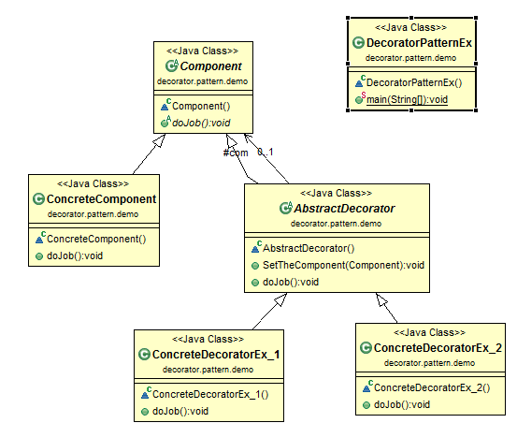
Decorator Pattern
Mã nguồn minh họa
Sơ đồ UML
Vai trò của các lớp:
Component : Component
ConcreteComponent : ConcreteComponent
Decorator : AbstractDecorator
ConcreteDecorator : ConcreteDecoratorEx_1,
ConcreteDecoratorEx_2

Slide 15
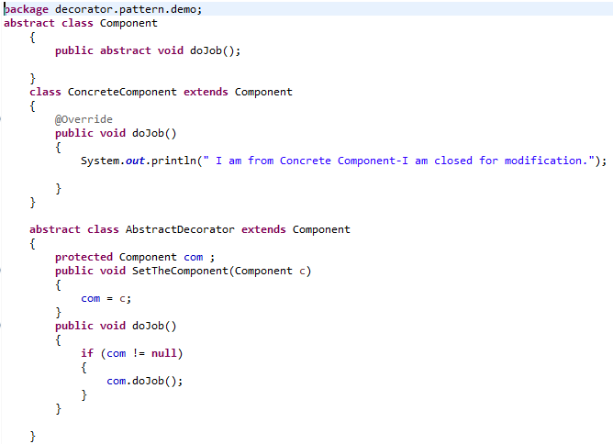
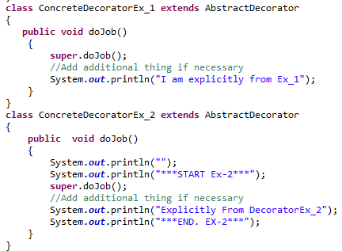
Decorator Pattern
Mã nguồn minh họa
Mã code minh họa

Slide 16
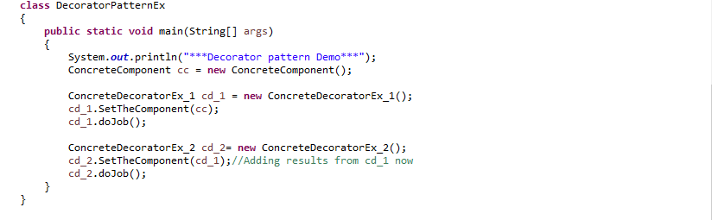
Decorator Pattern
Mã nguồn minh họa
Mã code minh họa

Slide 17
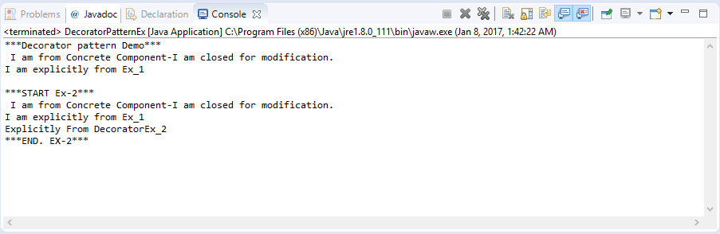
Decorator Pattern
Mã nguồn minh họa
Kết quả:

